Slide 1
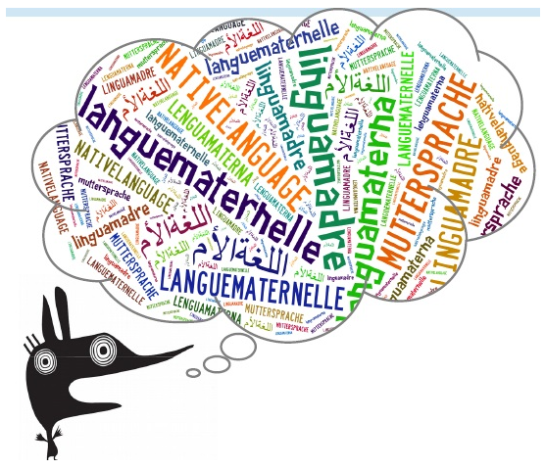
Giornata della lingua madre

Slide 2
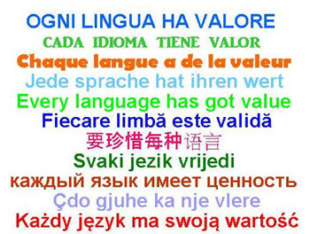
Giornata internazionale della lingua madre
La giornata internazionale della lingua madre è una celebrazione indetta dall'UNESCO per il 21 febbraio di ogni anno per promuovere la madrelingua, la diversità linguistica e culturale e il multilinguismo.

Slide 3
«Chiudi gli occhi» di Fuad Aziz
Per celebrare la Giornata della lingua madre siamo partiti dalla lettura di un testo bilingue.
Amir, un ragazzo proveniente dall’Africa, chiede a Giulio, suo nuovo compagno di classe in Italia, di chiudere gli occhi e di ascoltare il racconto del suo paese d’origine.

Slide 4
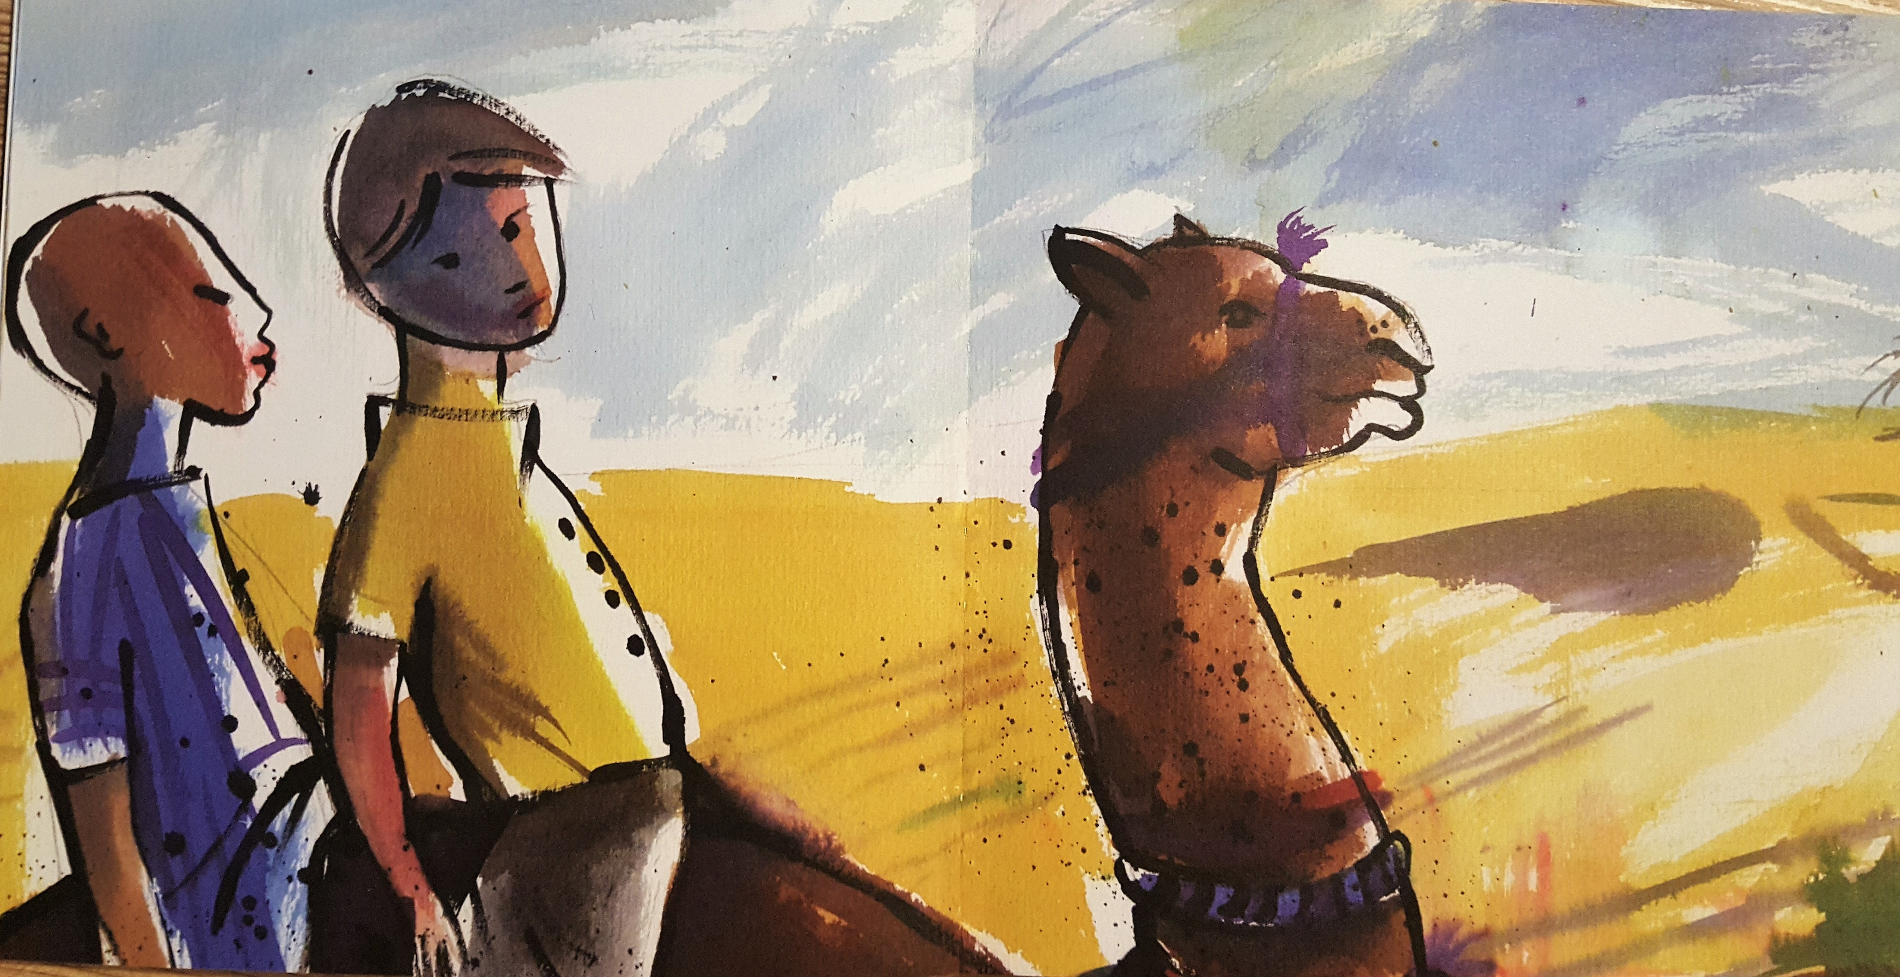
«Chiudi gli occhi» di Fuad Aziz
Anche noi, come Giulio, abbiamo chiuso gli occhi per farci trasportare dalla lingua araba verso suoni e paesaggi insoliti per la maggior parte di noi.
Alcuni ragazzi hanno letto la parte araba e altri hanno letto la traduzione in italiano.

Slide 5
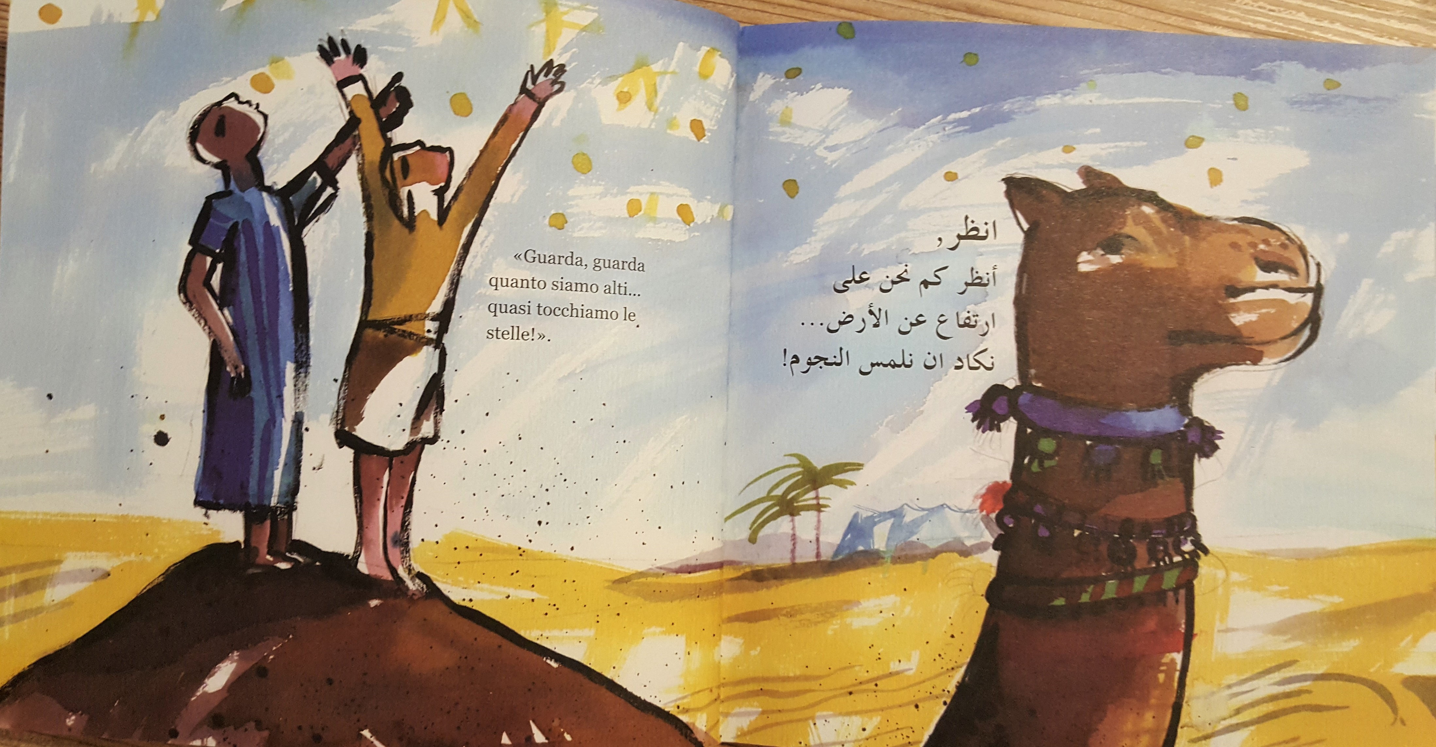
«Chiudi gli occhi» di Fuad Aziz
Le due lingue hanno risuonato insieme regalando emozioni e mostrando che, al di là della difficoltà di comprensione, le lingue possono diventare ponti per unire culture diverse.

Slide 6
Dibattito dopo la lettura
Abbiamo riflettuto insieme sulle EMOZIONI nate dalla lettura del testo e sulla RICCHEZZA LINGUISTICA che ci circonda, creando un brainstorming alla lavagna a partire da una serie di domande:
Cosa abbiamo provato leggendo/ascoltando il racconto nella nostra lingua madre?
Cosa abbiamo provato ascoltando la lingua dell’altro?
Cosa significa per noi la lingua madre?
Quali sono le lingue che parliamo o ascoltiamo in classe?
Quali sono le lingue che parliamo o ascoltiamo a casa?

Slide 7
Autobiografia linguistica illustrata
Consapevoli di quante lingue ci abitano o sono vicine a noi, abbiamo poi raccontato la nostra storia linguistica.
Per rappresentare la nostra lingua madre e le lingue con cui conviviamo abbiamo usato l’immagine del corpo:
Disegno il mio corpo stilizzato
Indico dove immagino si trovino le lingue che uso o con cui convivo
Spiego con qualche didascalia il motivo delle mie scelte

Slide 8
In questo modo sono nate le AUTOBIOGRAFIE LINGUISTICHE ILLUSTRATE, nelle quali spesso la lingua madre è posta al centro, nel cuore, mentre le altre si innestano nelle altre parti del corpo contribuendo a costruire e ad arricchire la propria identità.

Slide 9
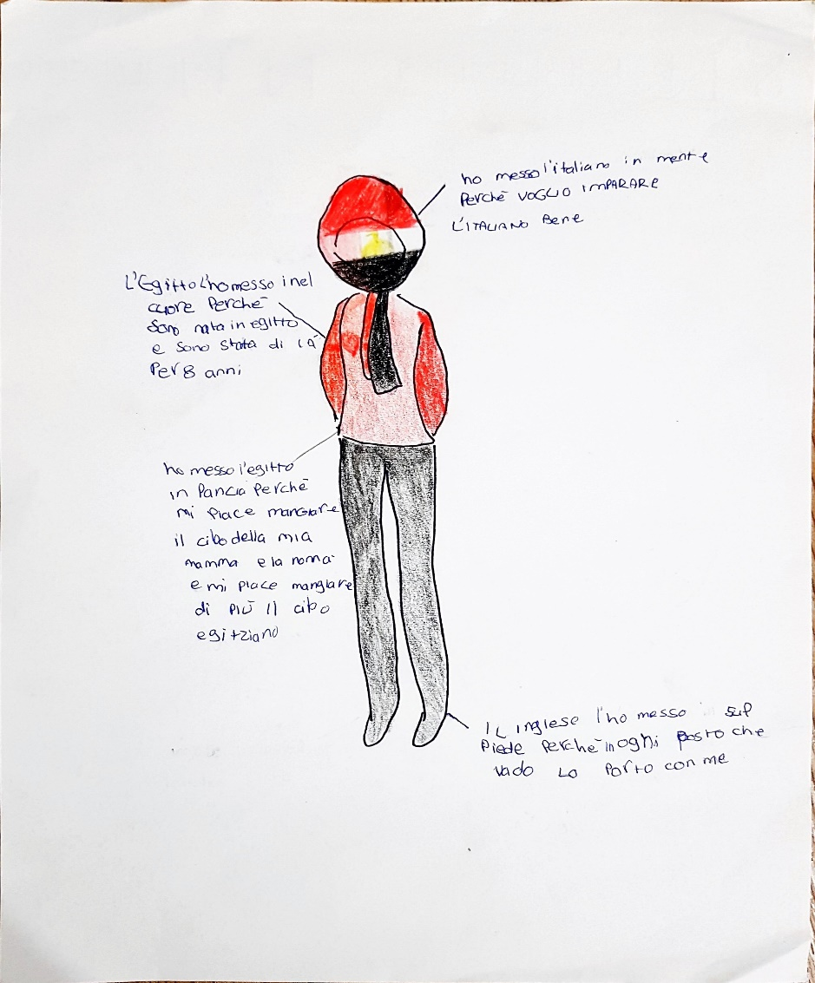
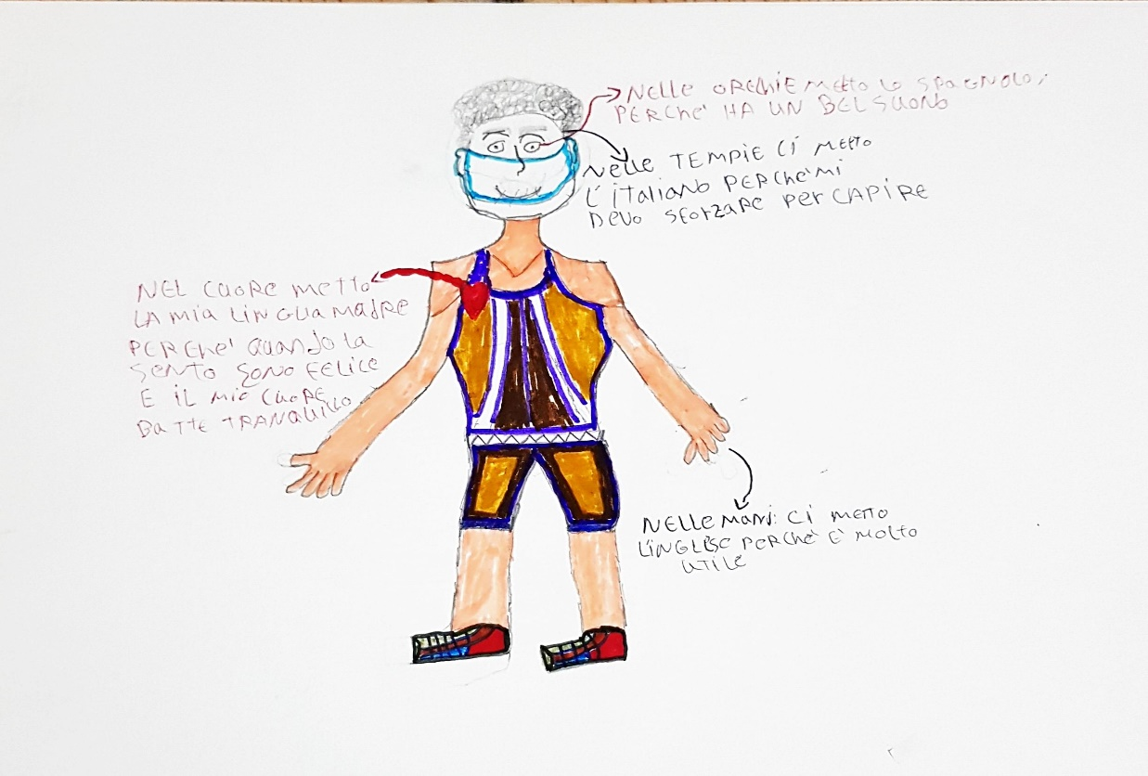
Ecco i lavori della 2G

Slide 10
Ecco i lavori della 2G
Tutti lavori dei ragazzi si trovano a questo link:
https://drive.google.com/drive/folders/1a0BdieRCraU15w_OufQolKVjlJdzSFLs?usp=sharing

